Slide 1
Mathematik 8 Abels

Slide 2
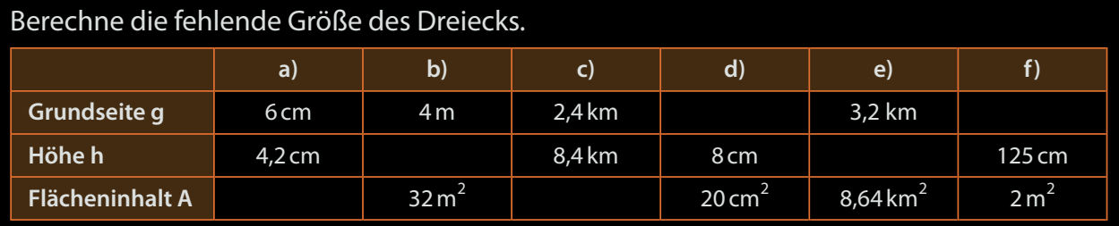

Slide 3
Flächeninhalt eines
Parallelogramms

Slide 4
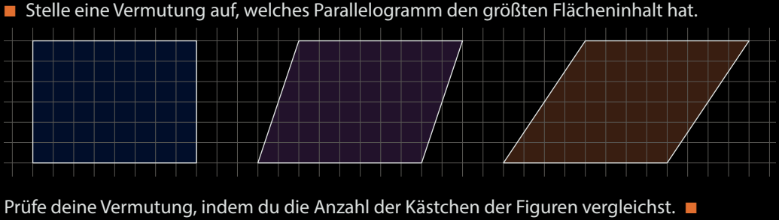

Slide 5
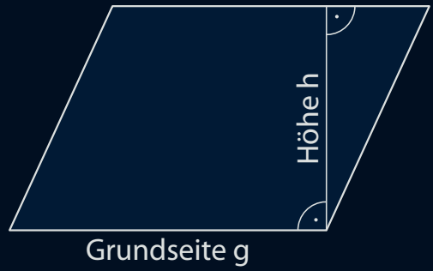
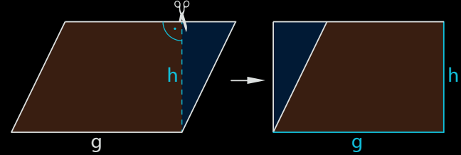



Flächeninhalt eines Parallelogramms
$$A=g⋅h$$
$$h$$
$$g$$

Slide 6
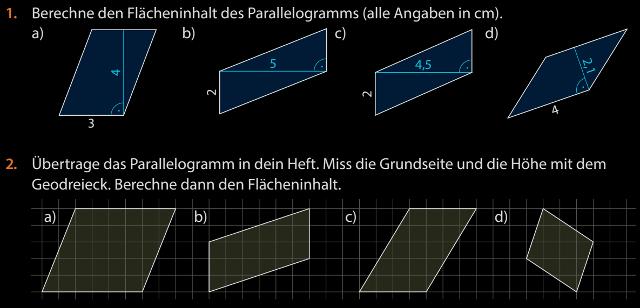
Fun121,122

Slide 7
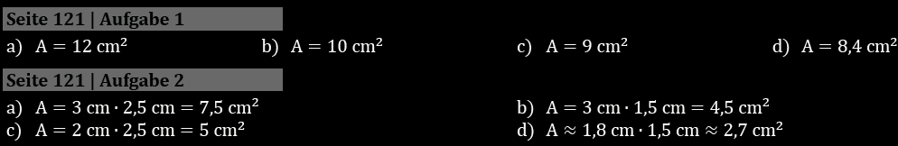
Fun121,122

Slide 8
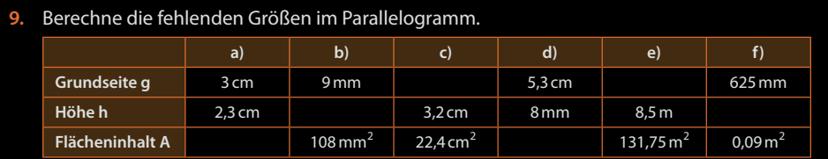
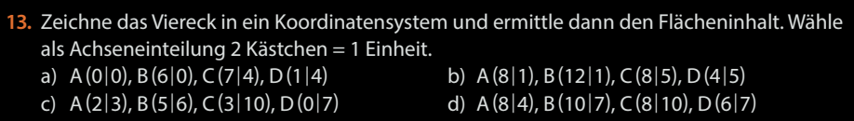
Fun122,123

